Slide 1

IPv6 a Telefónica Czech Republic
Konference EurOpen.cz
9.5.2011, Pavlov
Jakub Votava

Slide 2
Proč? = pohled z hlediska marketingu
IPv6
  nepřináší žádnou novou funkcionalitu
    zákazníkovi jen bude dál fungovat Internet
    problém docházejících adres je čistě „interní“ a motivací je kontinuita v poskytování služeb
  se nedá prodat
    alespoň ne v rezidentním světě
  má dopady na zákazníka
    nasazení a případné migrace se do budoucna dotkne všech zákazníků,
    s tím je nutně spojena komunikační kampaň srovnatelná s migrací oA na oE
  cíl = minimalizovat negativní dopady

Slide 3
Kdy? = pohled z hlediska času
vyčerpání adres
  scénář dočerpání stávajících adres (150 tis adres)
  optimalizace využití adresního prostoru
  stávající D-Day
    04/2012 mobile
    06/2012 fixed
požadavky zákazníků
  státní správa
  probíhají pilotní realizace
  omezení na úrovni procesní a administrativní

Slide 4
Jak? - IPv6 Deployment Strategy
Public Internet
Principy
        Světy IPv4 a IPv6 budou co-existovat po mnoho let
        Telefónica zvolila celosvětově strategii dual-stack poskytující paralelní IPv4 a IPv6 přístup koncového uživatele
IPv4
content
IPv6
content
Telefónica Network
public
IPv4
CGNAT
public
IPv6
private
IPv4
Customers
public IPv4
public IPv4 public IPv6
privateIPv4 public IPv6
public IPv6
NO ACCESS
TO IPv6
NO ACCESS
TO IPv4

Slide 5
Migrace v4 -> v6 Poskytovatelé obsahu
na straně Internetu
(content providerů)
  V4 x V4/V6 x V6
  očekáváme rychlou migraci většiny obsahu na v4/v6 (2H11-1H12)
    TOP10 domén reprezentuje 45% provozu
  očekáváme málo v6 exkluzivního obsahu v následujících letech (2011-2013)
  long-tail čistě v4 obsahu v trvání několika let ( >2015)
DOMAIN | [PCT]
uloz.to | 10,15%
youtube.com | 10,68%
share-rapid.com | 3,29%
windowsupdate.com | 4,33%
facebook.com | 3,40%
czshare.com | 3,21%
freevideo.cz | 2,69%
megavideo.com | 2,77%
helldata.com | 1,79%
nacevi.cz | 4,27%

Slide 6
Migrace v4 -> v6 Zákazníci
na straně zákazníků
  V4 x V4/V6 x V6
  hlavně pro nové zákazníky
  očekáváme dobrou penetraci OS, které budou V4/V6 nativně podporovat
  Migrace stávajících zákazníků do V4/V6 na základě dobrovolnosti
  long-tail čistě v4 zákazníků v trvání několika let ( >2015), i poté co se objeví exklusivní V6 obsah
  čistě V6 konektivita až v dlouhodobém horizontu
      Rozložení zákaznického provozu podle typu využitého operačního systému
      Rozložení podle typu využitého operačního systému v mobilní síti

Slide 7



Co? - IPv6 připravenost v rámci infrastruktury
MOBILE
DEVICE
RADIO ACCESS
TRANSPORT
RNC
SDH TRANSPORT
PACKET CORE
SERVICE CENTRES
OSS-BSS
NOT AFFECTED
CELL
Node-B
SDH
DNS
SOLVED
CELL
RADIO
AGG SITE
SDH
RNC
SGSN
GGSN
Legal
TO SOLVE
CELL
IP TRANSPORT
RADIUS
IP EDGE
IP EDGE
CUSTOMER PREMISES
ACCESS
REN
ADSL PoP
MPLS BACKBONE
CENTRAL
INTERNET EXCHANGE
INTERNET
XC
P
P
NIX
STB
N-PE
BRAS PE
XC
P
P
PE
DPI
TIWS
WDM
MODEM
DSLAM
GW DSLAM
U-PE
WDM
BRAS
IP OFFLOAD
N-PE
BRAS PE
PE
DPI
CUSTOMER PREMISES
ACCESS
Corporate PoP
CGNAT
PE
CGNAT
CPE
Any Access
PE
  pouze uživatelský data-plane
  identifikované oblasti řešení
    Síťová infrastruktura
    Informační systémy
    CPE

Slide 8
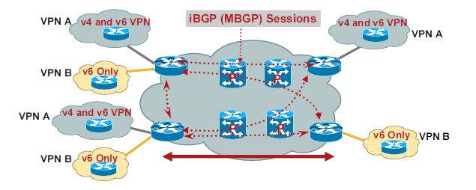
IPv6 pro korporátní fixní služby
  Design and Strategie
        Nejaktuálnější kvůli nutnosti zahrnout podporu IPv6 do všech nabídek pro státní správu
        6VPE design – IPv6 propojeni v rámci v6 VPN na jedné infrastruktuře společně s v4 VPN
        Technicky možné v současné době, byť ne nutně s paritou funkcí
        Hlavní překážkou administrativní a procesní záležitosti (chybějící IT systémy)

Slide 9
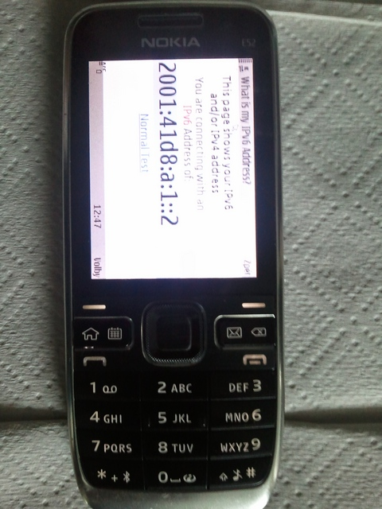
IPv6 pro Mobilní služby (O2 CZ a O2 SK)
  Design and Strategie
        První fáze – IPv4 překlad (CGNAT-PAT)
        Další fáze - Dual-Stack– IPv6 a IPv4 paralelně mezi mobilním terminálem a GGSN s centralizovaným 44 CGNATem
        nutný nový PC SW na SGNS a GGSN pro podporu nasazení IPv6+IPv4 Dual-Stack
        (stávající SW podporuje pouze v4 nebo v6 na základě konfigurace HLR a APN)
        nutné mobilní terminály podporující dual-stack
        nutnost logování NAT pro podporu user trackingu pro legal agencies
      11.2.2011
      Připojení teminálem Nokia E52 k testovací GGSN O2 CZ a ověření funkčnosti na www.o2.cz

Slide 10
IPv6 pro rezidentní fixní služby (xDSL)
  Design and Strategie
        Dual-Stack – paralelní IPv6 a IPv4 spojení mezi CPE a BRAS. Veřejná IPv6 adresa a privátní IPv4 adresa s centralizovaným 444 CGNATem (IPv4 port address translation)
        nutný nový SW pro platformu BRAS
        (stávající testovací verze podporuje dual-stack, ale nepodporuje všechny vlastnosti využívané ve v4 in ve v6 – per subscriber ACL, QoS scheduling, …)
        Nutná výměna starých Cisco BRASů, které nepodporují dual-stack
        Nutný NAT logging
        Nutná podpora CPE pro Dual-Stack
        VDSL,
        ADSL – nové, staré (FW upgrade)
BRAS
Dual Stack
IPv4
PPPoE
IPv6

Slide 11
Kdy
(04/2012)
MOBILE IPv4 addresses
exhausted
(06/2012)
FIXED IPv4 addresses
exhausted
2011
2012
2013
Q1
Q2
Q3
Q4
Q1
Q2
Q3
Q4
Q1
Q2
1
2
3
4
5
6
7
8
9
10
11
12
1
2
3
4
5
6
7
8
9
10
11
12
1
2
3
4
5
6
CGNAT
(Global tendr)
deployment
Fix pilot
NAT for Fixed
Mobile pilot
NAT for Mobile
BRAS
deployment
Fix pilot
Dual-Stack for Fixed
DNS
and
Service Centres
Provisional DNS & SC IPv6 service
deployment
pilot
Carrier Grade IPv6 DNS
Fix CPE
ADSL Dual-Stack CPE distribution for Fixed
VDSL Dual-Stack CPE distribution for Fixed

Slide 12
Questions and Answers
Otázky a odpovědi
Poděkování

Slide 13

Notes:
12

